Slide 1
Day06 装饰、伪类选择器与过渡

Slide 2
理解边框圆角的实现机制
能够为盒子和文本设置阴影效果
掌握设置元素透明的几种方式
知道伪类的含义，掌握伪类选择器
能够设置网页元素样式变化时的过渡效果

Slide 3
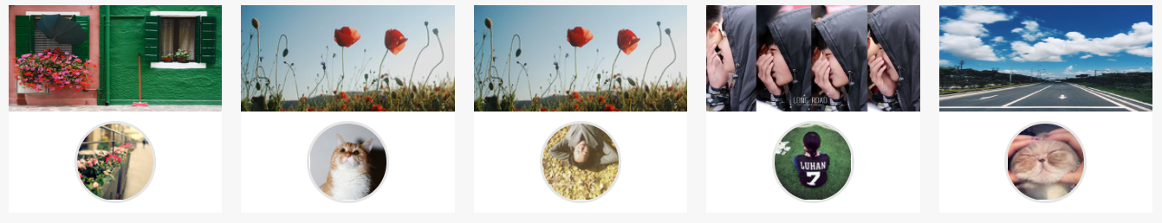

今日综合案例

Slide 4
元素装饰
伪类选择器
过渡效果

Slide 5
元素装饰
目标：理解运用边框圆角，元素阴影、透明设置
学习路径
圆角
阴影
透明

Slide 6
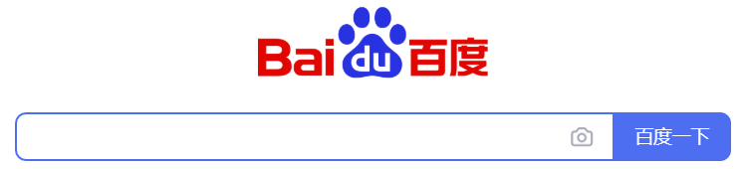


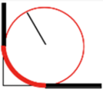
元素装饰
圆角
通过 border-radius 为盒子设置圆角弧度
语法：
设置一个值：
border-radius: 10px;
原理：
10px

Slide 7

元素装饰
圆角
通过 border-radius 为盒子设置圆角弧度
语法：
设置一个值：
border-radius: 10px;
10px
设置四个值：
border-radius: 左上 右上 右下 左下;
设置两个值：
border-radius: 左上右下 右上左下;
左上
右上
属性值：数字(100px) 或 百分比(50%)
左下
右下

Slide 8
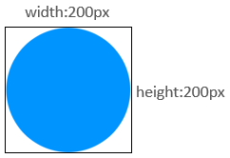

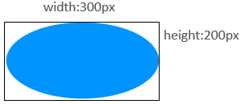
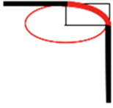
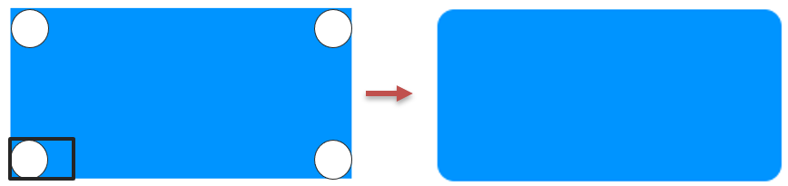
元素装饰
圆角.圆形和椭圆形
特殊形状：
圆形 要求盒子为正方形
椭圆 要求盒子为长方形
width:200px
height:200px
弧度都为50%
圆角的弧度 由圆的半径决定

Slide 9
元素装饰
目标：理解边框圆角的的实现机制
学习路径
圆角
阴影
盒子阴影
文字阴影
透明

Slide 10

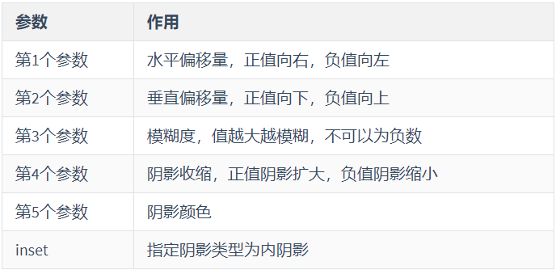
元素装饰
阴影.盒子阴影
通过 box-shadow 为盒子设置阴影效果
语法：
box-shadow: 50px 50px 50px #ccc inset;
属性值：

Slide 11

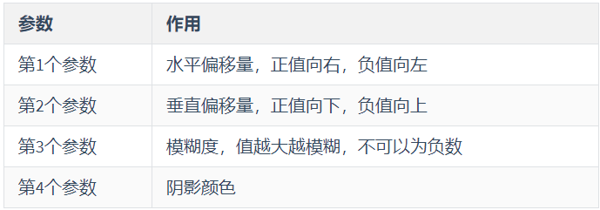
元素装饰
阴影.文字阴影
通过 text-shadow 为文字设置阴影效果
语法：
text-shadow: 5px 5px 5px #ccc;
属性值：

Slide 12
元素装饰
目标：理解边框圆角的的实现机制
学习路径
圆角
阴影
透明
opacity
rgba
transparent

Slide 13


元素装饰
透明.opacity
通过 opacity 为盒子设置透明度
语法：
opacity: 0.3;
注意：
盒子与所有子元素都会被设置为透明效果
透明度取值 0~1 (小数时，推荐省略0)
opacity: .3;

Slide 14


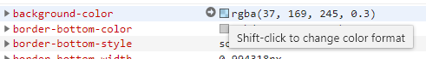
元素装饰
透明.rgba
通过 rgba 设置颜色透明度
语法：
background-color: rgba(37, 169, 245, .3);
red green blue
alpha
注意：
前面3个是设置 三原色
alpha 取值范围 0~1
只针对本身颜色设置透明度
补充：
不同颜色格式可以转换，16进制的 ff 转成 10进制后 就是 255
如：#ffffff 相当于 rgb(255,255,255)
小技巧：css调试中， 【shift+单击】颜色块，可以切换颜色格式

Slide 15
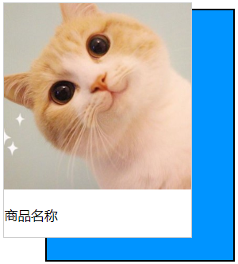
元素装饰
透明.transparent
transparent 可以看成是一种纯透明的颜色值
语法：
background-color: #fff;

Slide 16
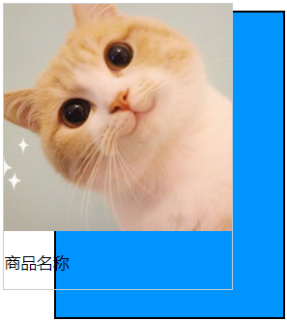

元素装饰
透明.transparent
transparent 可以看成是一种纯透明的颜色值
语法：
background-color: transparent;
注意：
可以用在所有颜色值处：字体色，背景色，边框色等
作为特殊颜色值，相当于 rgba(0,0,0,0) - 纯黑透明
补充：使用 transpanrent 完成三角箭头
.box {
border-width: 50px;
border-style: solid;
border-color: transparent transparent transparent red;
}

Slide 17
元素装饰.小结
目标：理解运用边框圆角，元素阴影、透明设置
圆角
阴影
盒子阴影
文字阴影
透明
opacity : 0.3
rgba(0 , 18 , 255, 0.3)
transparent
border-radius: 10px;
box-shadow: 50px 50px 50px #ccc inset;
text-shadow: 5px 5px 5px #ccc;
-> rgba(0 , 0 , 0 , 0)

Slide 18
元素装饰
伪类选择器
过渡效果

Slide 19
元素装饰
伪类选择器
鼠标伪类
超链接伪类
焦点伪类
结构伪类
过渡效果

Slide 20
伪类选择器
伪类选择器
伪类：同一个标签，根据不同状态，显示不同样式
超链接 有几个状态
正常显示
鼠标放上
点击时
点击过 ...
伪类选择器：用于向某些选择器添加特殊的效果

Slide 21
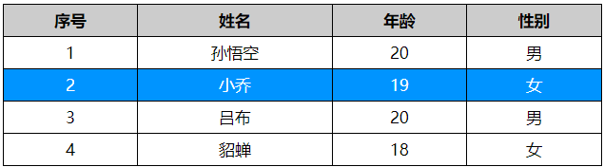
伪类选择器
鼠标 伪类选择器
作用：是依据鼠标的悬停状态为元素设置样式
语法：选择器:hover{ }
tr:hover {
color: #fff;
}
注意：":" 是伪类选择器的语法标记

Slide 22
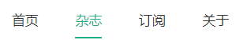
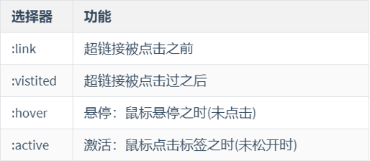
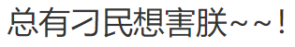

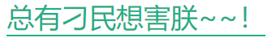
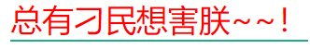
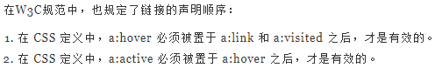
伪类选择器
超链接 伪类选择器
作用：是为链接的不同访问状态设置不同的样式
语法：
注意：
这四个伪类选择器 必须 按照固定顺序书写： 1.link -> 2.visited -> 3.hover -> 4.active
记忆方式："爱恨准则" ， LoVe HAte
超链接有默认样式
Notes:
因为，一个鼠标经过的未访问的链接同时拥有a:link，a:hover两种属性，在上述的CSS样式中，a:link离他最近，先满足a:link，而放弃a:hover的重复定义。
而使用LVHA顺序声明后，它首先检查a:hover的符合标准，先变色。

Slide 23
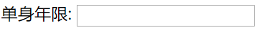

伪类选择器
焦点 伪类选择器
:focus 伪类选择器 一般用在 表单元素 获取焦点时
代码：
input:focus {
border: 2px dashed #0094ff;
}
获取焦点后
技巧：可以通过 鼠标点击 或 tab 键 切换页面上 元素的焦点

Slide 24
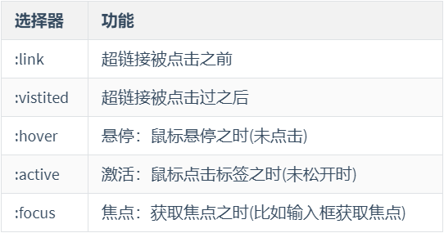
伪类选择器.小结
伪类选择器
有两类：
专用于 超链接
可用于 所有标签
静态伪类：只能用于 超链接标签
超链接标签 常用
动态伪类：适用于 所有标签

Slide 25
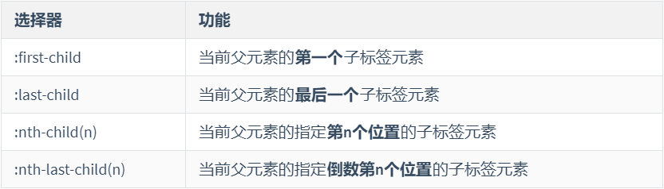
伪类选择器
结构 伪类选择器
作用：根据元素在文档中所处的位置，来动态选择元素，常用查找父级选择器中的子元素
好处：减少HTML文档对ID或类的依赖，有助于保持代码干净整洁

Slide 26
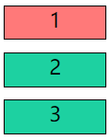
伪类选择器
结构 伪类选择器 :first-child
第一个 子标签元素
ul {
list-style: none;
}
li {
width: 80px;
height: 26px;
border: 1px solid #000;
background-color: #1DD1A1;
margin: 10px;
text-align: center;
}
li:first-child {
background-color: #FF7979;
}
<ul>
<li>1</li>
<li>2</li>
<li>3</li>
</ul>
第1个

Slide 27
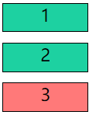
伪类选择器
结构 伪类选择器 :last-child
最后一个 子标签元素
ul {
list-style: none;
}
li {
width: 80px;
height: 26px;
border: 1px solid #000;
background-color: #1DD1A1;
margin: 10px;
text-align: center;
}
li:last-child {
background-color: #FF7979;
}
<ul>
<li>1</li>
<li>2</li>
<li>3</li>
</ul>
最后1个

Slide 28
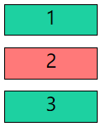
伪类选择器
结构 伪类选择器 :nth-child(n)
指定位置的 子标签元素
ul {
list-style: none;
}
li {
width: 80px;
height: 26px;
border: 1px solid #000;
background-color: #1DD1A1;
margin: 10px;
text-align: center;
}
li:nth-child(2) {
background-color: #FF7979;
}
<ul>
<li>1</li>
<li>2</li>
<li>3</li>
</ul>
第2个

Slide 29
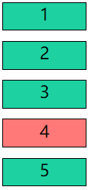
伪类选择器
结构 伪类选择器 :nth-last-child(n)
指定位置的 子标签元素(倒数)
ul {
list-style: none;
}
li {
width: 80px;
height: 26px;
border: 1px solid #000;
background-color: #1DD1A1;
margin: 10px;
text-align: center;
}
li:nth-last-child(2) {
background-color: #FF7979;
}
<ul>
<li>1</li>
<li>2</li>
<li>3</li>
<li>4</li>
<li>5</li>
</ul>
倒数第2个

Slide 30
伪类选择器
结构 伪类选择器
作用：根据元素在文档中所处的位置，来动态选择元素，常用查找父级选择器中的子元素
好处：减少HTML文档对ID或类的依赖，有助于保持代码干净整洁
注意： ul > li:first-child{ 样式 }
可以使用父选择器，来指定查找子元素的搜索范围
伪类选择器去查找时，只查找规定类型的标签

Slide 31
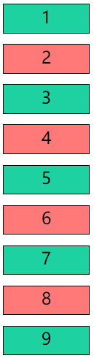
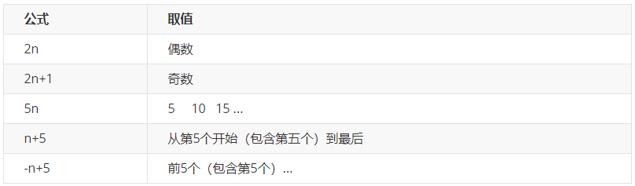
伪类选择器
nth-child(n) 伪类选择器 扩展
作用：选择某个父元素的一个或多个特定的子元素
用法：
n 可以是数字，就是根据顺序选择第 n 个子元素， (注意：序号从1开始)
n 可以是关键字：even 偶数，odd 奇数
n 可以是公式：常见的公式如下
如果用到了字母n，那么n的取值范围（0-最后一个元素的序号）

Slide 32
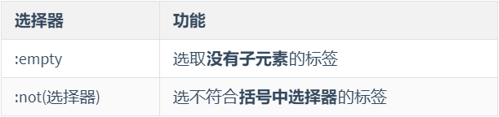
伪类选择器
其他 伪类选择器(了解)
了解两个比较特殊的选择器

Slide 33
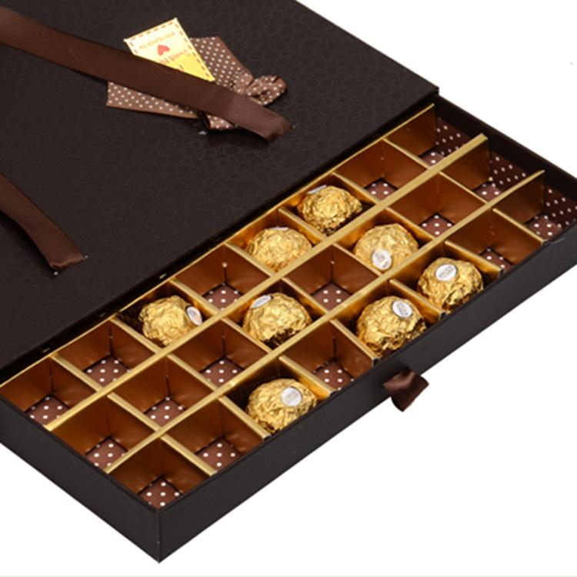
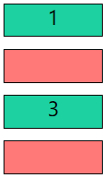
伪类选择器
其它伪类选择器 :empty
选取 没有任何子元素（包括文本）的元素
ul {
list-style: none;
}
li {
width: 80px;
height: 26px;
border: 1px solid #000;
background-color: #1DD1A1;
margin: 10px;
text-align: center;
}
li:empty {
background-color: #FF7979;
}
<ul>
<li>1</li>
<li></li>
<li>3</li>
<li></li>
</ul>
两个空标签
注意：空格也算内容，不会被 :empty 匹配到

Slide 34

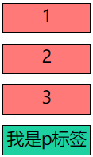
伪类选择器
其它 伪类选择器 :not(选择器)
选择 不符合 括号中选择器 的标签
.box{
width: 80px;
height: 26px;
border: 1px solid #000;
background-color: #1DD1A1;
margin: 10px;
text-align: center;
}
.box:not(p){
background-color: #FF7979;
}
<body>
<div class="box">1</div>
<div class="box"></div>
<div class="box">3</div>
<p class="box"></p>
</body>
除了p标签的都选中
p标签 没被选中

Slide 35
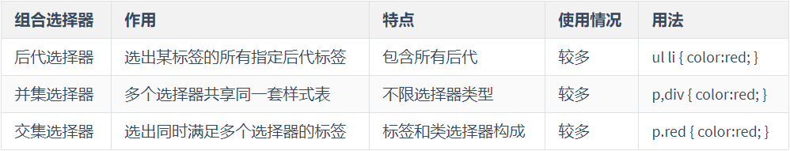
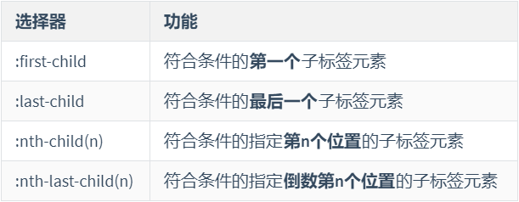
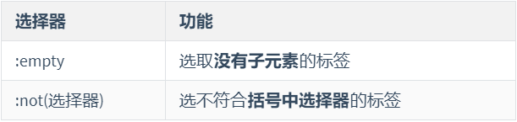
选择器.小结
选择器 小结
基本选择器：id / class / 标签
子代选择器：
只选取标签的"儿子代"标签 ul > li{ color:red; }

Slide 36
元素装饰
伪类选择器
过渡效果

Slide 37
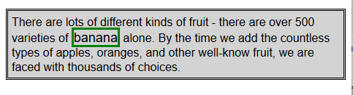
过渡效果
目标：能够设置网页元素样式变化时的过渡效果

Slide 38
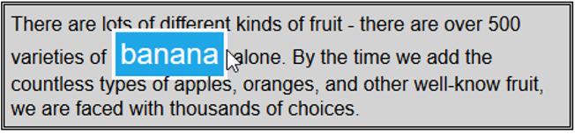
过渡效果
目标：能够设置网页元素样式变化时的过渡效果
学习路径
过渡时长
过渡延时
过渡曲线
过渡属性
复合属性

Slide 39
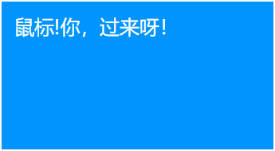
过渡效果
过渡时长、过渡延时、过渡属性、过渡曲线
什么是过渡
好处：为 CSS 样式切换时添加过渡效果，增强网页交互体验
过渡：实际上是为元素样式发生改变时添加一种视觉效果
<div class="box">
鼠标!你，过来呀！
</div>
鼠标移入后
.box {
width: 200px;
height: 100px;
background-color: #0094ff;
color: #fff;
padding: 10px;
}
.box:hover {
width: 300px;
height: 150px;
}

Slide 40

过渡效果
过渡时长、过渡延时、过渡属性、过渡曲线
什么是过渡
好处：为 CSS 样式切换时添加过渡效果，增强网页交互体验
过渡：实际上是为元素样式发生改变时添加一种视觉效果
<div class="box">
鼠标!你，过来呀！
</div>
鼠标移入后
.box {
width: 200px;
height: 100px;
background-color: #0094ff;
color: #fff;
padding: 10px;
}
.box:hover {
width: 300px;
height: 150px;
}
就不能让大家有个适应的过程？

Slide 41
过渡效果
过渡时长、过渡延时、过渡属性、过渡曲线
过渡时长
过渡时长：是指样式从一种状态变成另外一种状态所持续的时长，以 s（秒）为单位，支持小数
语法：
transition-duration: 1s;

Slide 42
过渡效果
过渡时长、过渡延时、过渡属性、过渡曲线
过渡时长
过渡时长：是指样式从一种状态变成另外一种状态所持续的时长，以 s（秒）为单位，支持小数
语法：
transition-duration: 1s;

Slide 43
过渡效果
过渡时长、过渡延时、过渡属性、过渡曲线
过渡延时
过渡延时：是指延迟执行样式的变化，同样以秒为单位
语法：
过渡时长
transition-duration: 1s;
transition-delay: 3s;
过渡延时
作用：等 3秒后，再开始过渡效果
简而言之：就是等一会再执行过渡效果

Slide 44
过渡效果
过渡时长、过渡延时、过渡属性、过渡曲线
过渡属性
过渡属性：过渡效果 可以指定针对某个样式属性（默认是针对所有样式属性都生效）
语法：
transition-property: 属性1, 属性2;
height
.box {
width: 200px;
height: 100px;
background-color: #0094ff;
color: #fff;
padding: 10px;
transition-duration: 1s;
transition-property: width;
}
.box:hover {
width: 300px;
height: 150px;
}
width
过渡时长
全部设置(默认)：
只有宽度使用过渡效果
transition-property: all;

Slide 45
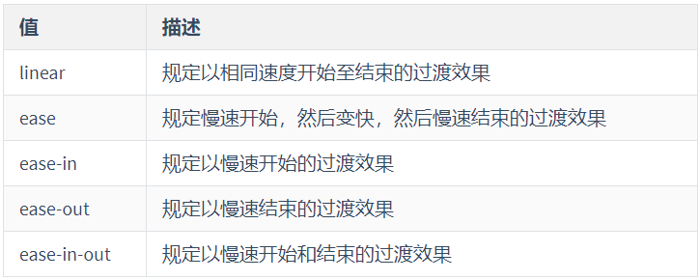
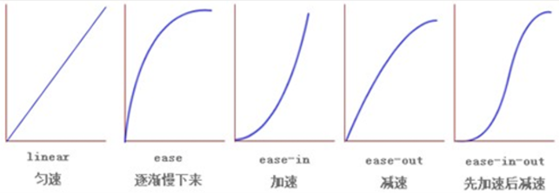
过渡效果
过渡时长、过渡延时、过渡属性、过渡曲线
过渡曲线
过渡曲线：指过渡效果执行过程中速度变化的曲线
语法：
transition-timming-function: 属性值;
默认值

Slide 46
过渡效果
过渡时长、过渡延时、过渡属性、过渡曲线
复合属性
语法：
transition: 过渡时长;
transition: 过渡时长 过渡延时;
transition: 过渡时长 过渡延时 过渡曲线;
transition: 过渡属性 过渡延时 过渡曲线;
注意：
默认对所有样式属性都应用过渡效果（all）
大部分样式属性支持过渡效果，但有些不支持，如：position、z-index
设置过渡时，除过渡时长不能省略，其它都能省略
设置过渡时，除过渡延时必须在过渡时长之后，其它没有顺序要求

Slide 47
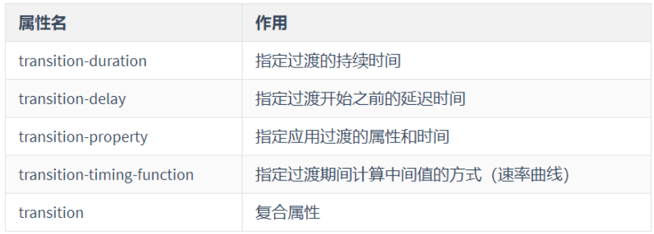
过渡效果.小结
过渡时长、过渡延时、过渡属性、过渡曲线
目标：能够设置网页元素样式变化时的过渡效果

Slide 48
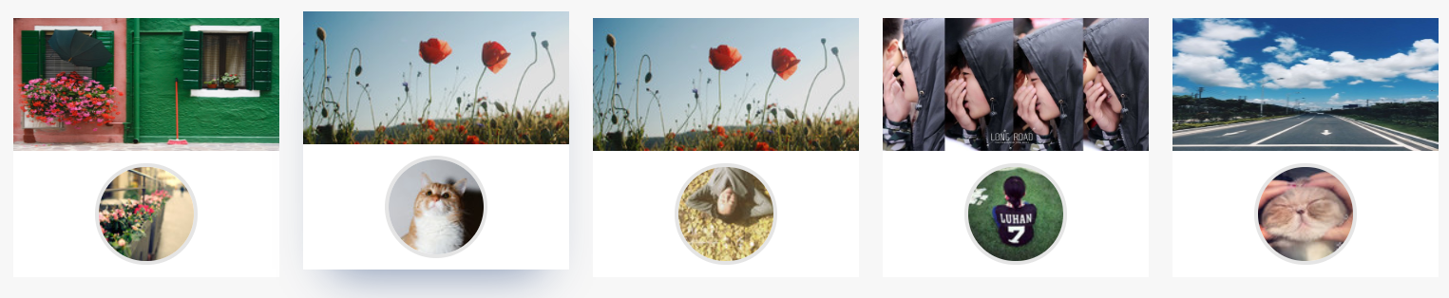
综合案例
要求：用户卡片
通过本案例，主要复习：
伪类选择器
子代选择器
盒子阴影
圆角
过渡效果
鼠标移入后

Slide 49
综合案例
要求：用户卡片
思路：
父盒子与子盒子
左浮动
悬停阴影效果
过渡效果

Slide 50
综合案例
要求：京东推荐
通过本案例，主要复习：
超链接 伪类选择器
圆角
过渡效果
透明

Slide 51

综合案例
tab菜单
要求：京东推荐
思路：
整体结构
tab菜单 用 ul li
内容区 在第四天写过
加入一些过渡效果
内容区

Slide 52
HTML 标签 上
什么是网页
HTML 基本结构与语法规范
开发环境
HTML 常用标签
HTML 实体符号
Notes:
1.用html标签语言编写的文件，用浏览器打开，就可以看到界面了
2.基本结构：html - head , body , 语法规范：双标签 和 单标签
3.开发环境：vscode
4.html常用标签 ：标题、注释、段落、换行、无序列表、有序列表、自定义列表、图片、相对路径、音频和视频、超链接、符号实体

Slide 54
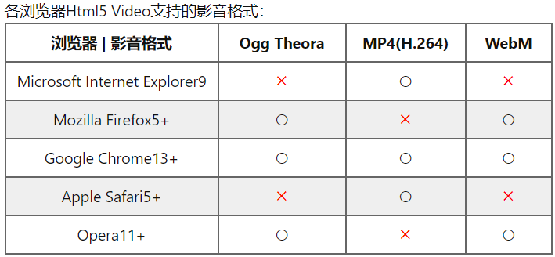

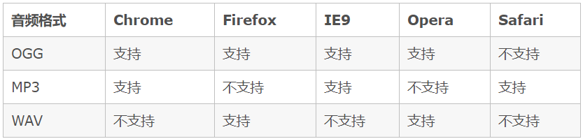
宽度： width
高度： height

Slide 55
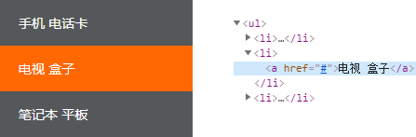

伪类选择器
超链接 伪类选择器
代码：
/* :link 是链接伪类选择器 未访问过的 */
a:link {
color: red;
}
/* :visited 是链接伪类选择器 鼠标点击之后 */
a:visited {
color: blue;
}
/* :hover 是链接伪类选择器 鼠标悬停 */
a:hover {
color: pink;
}
/* :active 是链接伪类选择器 鼠标激活 */
a:active {
color: green;
}
注意：

Slide 56
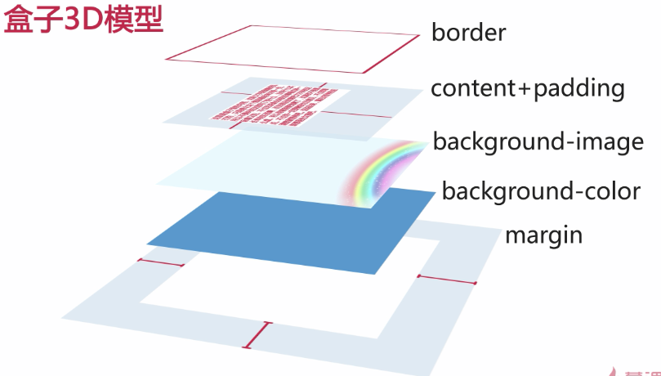
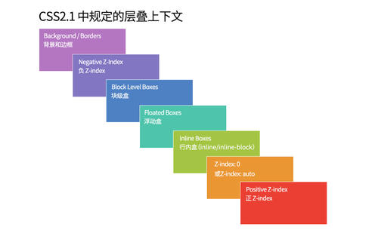

Slide 57
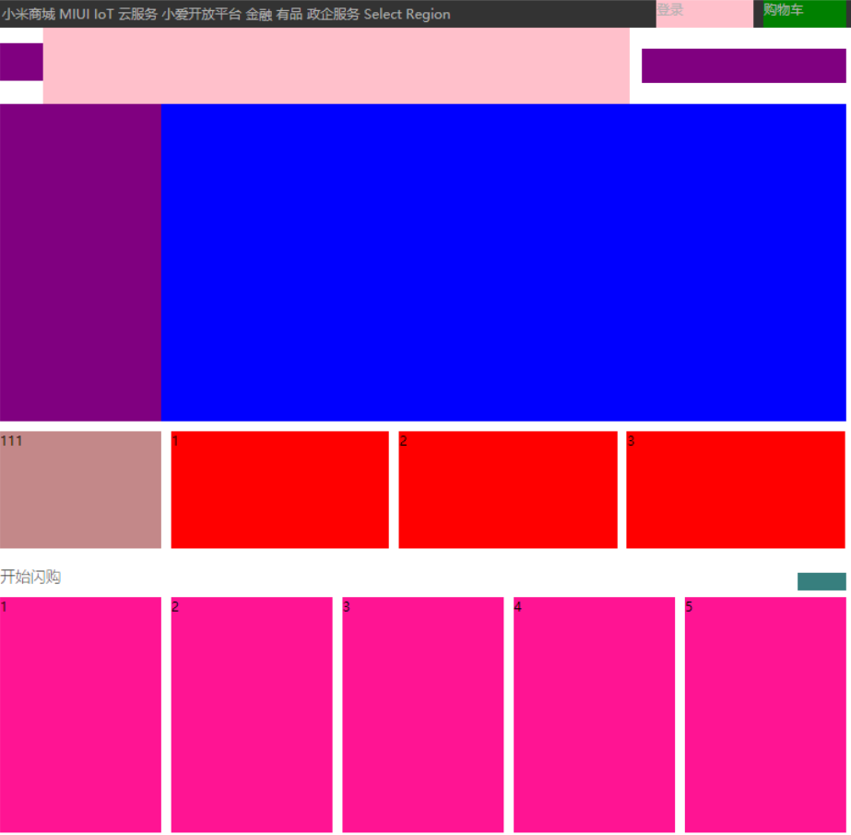
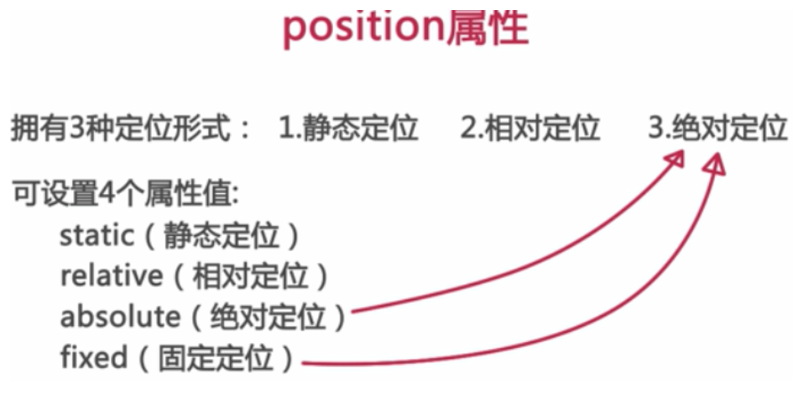
http://m.imooc.com/article/8983

Slide 58
图标素材 – 请自行取用、改色、放大

Slide 59
图标素材 – 请自行取用、改色、放大

Slide 60
图标素材 – 请自行取用、改色、放大

